Slide 1

Slechthorendheid & duizeligheid
LF2 P7 MK1
April 2020

Slide 2
Opbouw van het oor
Buitenoor:
Oorschelp en gehoorgang.
Middenoor (luchtgevulde holte):
Buis van Eustachius
Trommelvlies
3 gehoorbeentjes: hamer, aambeeld & stijgbeugel.
Binnenoor (met vloeistof gevulde holte):
Slakkenhuis
Gehoorzenuw
Evenwichtsorgaan.

Slide 3
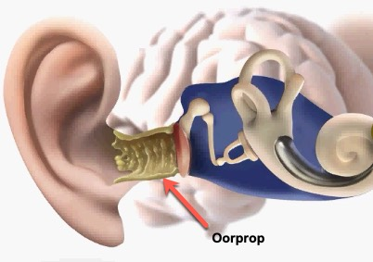
Geleidingsslechthorendheid
Geluidstrillingen worden niet goed voortgeleidt naar het slakkenhuis
Geluid in het buitenoor of middenoor komt gedempt door.
Oorzaken in uitwendige gehoorgang, trommelvlies of middenoor.
Cerumen
Otitis externa
Trommelvliesperforatie
Verkoudheid
OMA/OME
Otosclerose

Slide 4
OMA: otitis media acuta
Afsluiting Buis van Eustachius (slijmvlieszwelling bij verkoudheid, allergie)
Lucht in het middenoor wordt vocht en i.g.v. bacteriën ontstaat er pusvorming.
Symptomen:
Oorpijn
Slechthorendheid
Koorts
Braken, diarree (bij hele kleine kinderen)

Slide 5
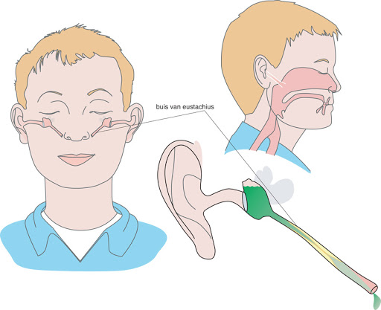
OME: otitis media met effusie
Glue ear/(s)lijmoor
Buis van Eustachius verstopt
Geen oorontsteking
Spraak-taalontwikkeling
Soms tijdelijk acuut, dan met oorpjin en koorts.
Symptomen:
Vol gevoel in het oor
Slechter horen
De ene keer goed horen, de andere keer niet
Beetje oorpijn.

Slide 6
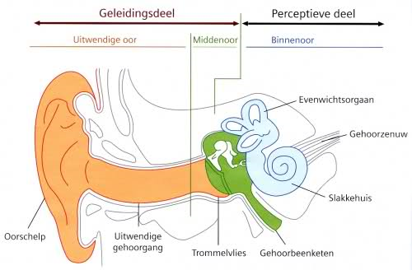
Perceptieslechthorendheid
Geluidstrillingen worden niet goed omgezet in zenuwimpulsen door (onherstelbare) beschadigingen
Binnenoor, gehoorszenuw of hersenschors.
Oorzaken:
Lawaai
Erfelijkheid
Ouderdom
Ziekte van Menière.

Slide 7
Presbyacusis
Vorm van perceptieslechthorendheid
Ouderdomsslechthorendheid
Hoge tonen minder goed
Moeilijkheid gesprek te volgen
Vaak in combinatie met tinnitus (oorsuizen)

Slide 8
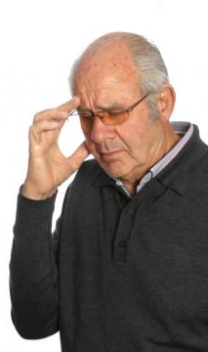
Ziekte van Menière
Combinatie van 3 klachten: aanvallen van draaiduizelingen, slechthorendheid en oorsuizen
Oorzaak waarschijnlijk teveel vloeistof in de buisjes van het evenwichtsorgaan.
Aanval duurt 20 minuten tot 12 uren
Gehoor verslechterd, oorsuizen nemen toe
Overmatige spanning en stress vermijden

Slide 9
Onderzoek bij slechthorendheid
Otoscopie
Stemvorkproeven (Rinne).
Audiogram

Slide 10
Bezig met opdracht

